Slide 1
Анализ налогово-бюджетных рисков и управление ими:
Надлежащие практики
Джоанн Зайвальд
Департамент по бюджетным вопросам
Международный валютный фонд
28 июня 2016 года

Slide 2
Мотивация для подготовки доклада
Передовые экономики: государственный долг
(2007-2016 гг., процент ВВП)
Весна 2016 г.
37% ВВП
Весна 2007 г.
Источник: "Бюджетный вестник" База данных и оценки сотрудников
2

Slide 3
Мотивация для подготовки доклада
Развивающиеся экономики, за исключением Китая: государственный долг
(2007-2016 гг., процент ВВП)
Весна 2016
Весна
9% ВВП
Весна 2007
Источник: "Бюджетный вестник" База данных и оценки сотрудников.
3

Slide 4
Источники налогово-бюджетного риска
Налогово-бюджетные риски велики, недооценены, нелинейны и...
Размер и вероятность налогово-бюджетных потрясений по видам
Источник: Bova et al. (2016)
4

Slide 5
Источники налогово-бюджетного риска
... в значительной степени взаимосвязаны
Реализация непредвиденных обязательств
Финансовый сектор
Общая налогово-бюджетная стоимость реализации CL (% ВВП, правая ось)
Правовые
Стихийные бедствия
Государственные предприятия
Государственно-частные партнерства
Частный нефинансовый сектор
Региональные органы власти
Другое
Источник: Bova et al. (2016)
5

Slide 6
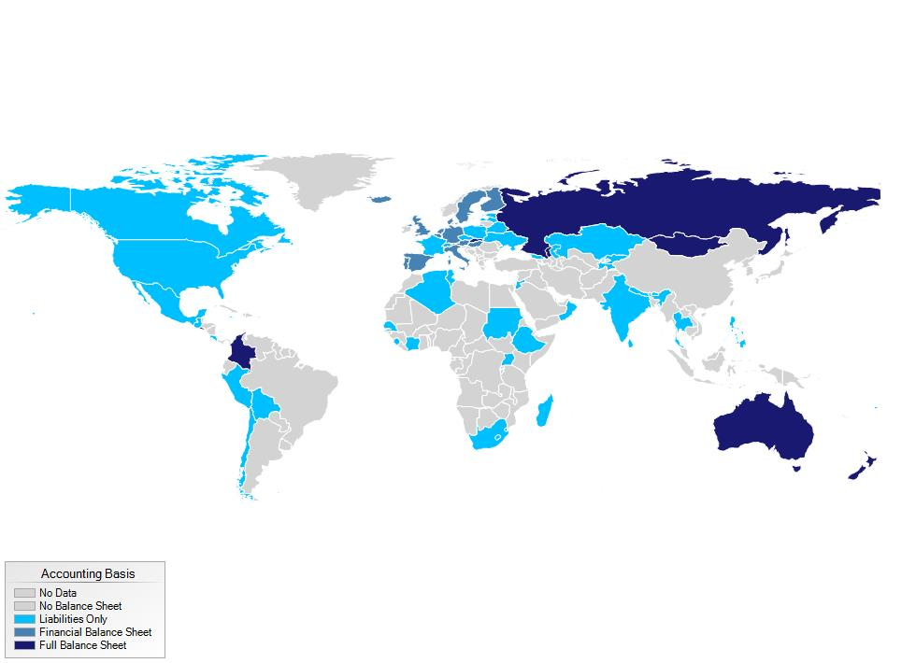
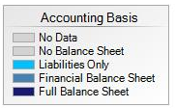
Охват данных бухгалтерского баланса (GFS)
Анализ налогово-бюджетных рисков
Раскрытие информации о рисках улучшилось ...
2003
Источник: База данных COFA
6

Slide 7
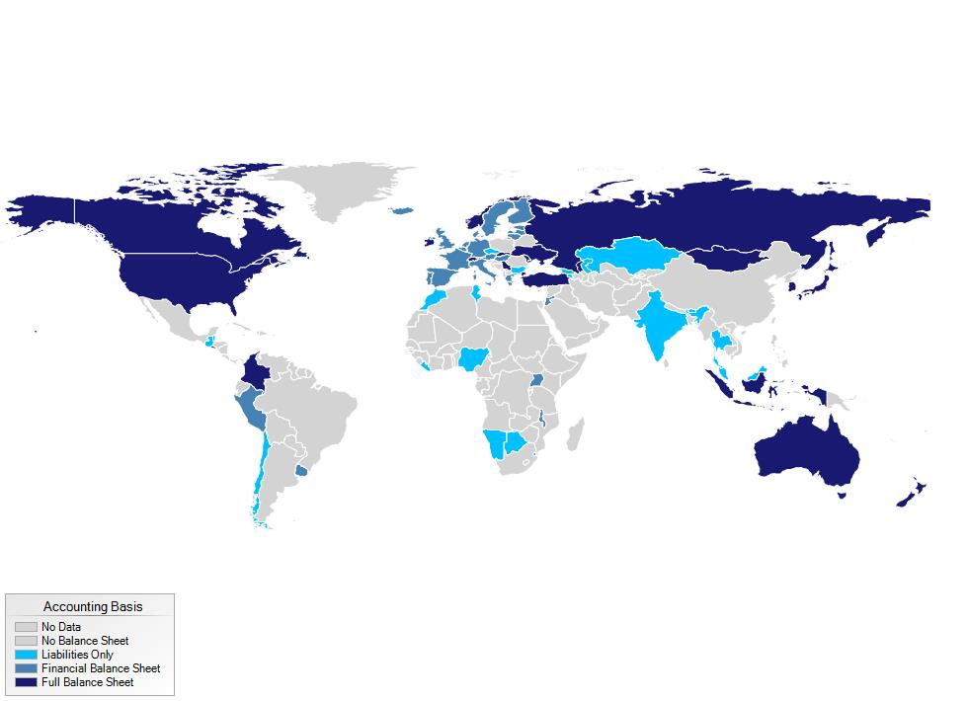
Охват данных бухгалтерского баланса (GFS)
Анализ налогово-бюджетных рисков
Раскрытие информации о рисках улучшилось ...
2013
2003
Источник: База данных COFA
6

Slide 8
Анализ налогово-бюджетных рисков
... но количественное определение остается ограниченным
Макрофискальный риск
Активы и обязательства
Источник: Оценки сотрудников МВФ
7

Slide 9
Анализ налогово-бюджетных рисков
... А также анализ рисков
Конкретные налогово-бюджетные риски
Долгосрочная налогово-бюджетная устойчивость
Источник: Оценки сотрудников МВФ
8

Slide 10
Управление налогово-бюджетными рисками
Предпринимаются усилия по смягчению рисков
Прямые меры контроля
Регламенты и другие меры
Источник: Оценки сотрудников МВФ
8

Slide 11
Управление налогово-бюджетными рисками но зачастую спонтанное и фрагментированное
Механизм передачи / разделения рисков
Создание резервов
Источник: Оценки сотрудников МВФ
8

Slide 12
Тест на напряженность в бюджетной сфере
Более интегрированный анализ налогово-бюджетных рисков: Исландия
Государственный долг
(Процент ВВП)
Ликвидность: валовое финансирование
(Процент ВВП)
Стресс: макро + CL
Базис
Стресс
Только макро
Базис
Источник: Оценки сотрудников МВФ
9

Slide 13
Набор инструментов для управления налогово-бюджетными рисками
Руководство по стратегиям смягчения рисков
ШАГ 1: ИДЕНТИФИЦИРОВАТЬ И ВЫРАЗИТЬ КОЛИЧЕСТВЕННО
Идентифицировать риски
Рассчитать риск и вероятность
Взвесить издержки и выгоды от вмешательства
ШАГ 2: СМЯГЧАТЬ
Ограничить риски
Регулировать
Передать
ШАГ 3: СОЗДАНИЕ РЕЗЕРВОВ
Расходы
Непредвиденные затраты бюджета
Буферные средства
ШАГ 4: РАЗМЕЩЕНИЕ ОСТАТКОВ
Счет для установления налогово-бюджетных целей
10

Slide 14
Набор инструментов для управления налогово-бюджетными рисками
Матрица рисков

Slide 15
Налогово-бюджетные риски и верхние пределы государственного долга
Принятие долговых и других налогово-бюджетных правил
Эволюция во времени (1990-2014 гг.)
Сочетание правил (2014)
Сбалансированность бюджета +
Правила расходования средств
Количество стран
10
10
58
17
Долговое правило
Долговые
правила
Источник: МВФ База данных налогово-бюджетных правил (2015)
11

Slide 16
Налогово-бюджетные риски и верхние пределы государственного долга
Вероятностная оценка государственного долга: иллюстрация
Европейская развивающаяся рыночная экономика
(в процентах ВВП)
Средний прогноз
Источник: Оценки сотрудников МВФ
12

Slide 17
Практические выводы
Анализ налогово-бюджетных рисков
Все страны должны стремиться увеличивать использование вероятностных методов
Страны с низким потенциалом должны сфокусироваться на
  Макро-фискальном анализе чувствительности конъюнктуры
  Финансовом бухгалтерском балансе
  Раскрытии информации о явных непредвиденных обязательствах
Страны с промежуточным потенциалом должны определить в качестве приоритетов
  Альтернативные макро-фискальные сценарии
  Полные бухгалтерские балансы
  Раскрытие информации обо всех непредвиденных обязательствах
Страны с высоким потенциалом должны сконцентрироваться на следующем
  Раскрытие информации о размере и вероятности возникновения непредвиденных обязательств
  Периодические тесты на напряженность в бюджетной сфере
13

Slide 18
Практические выводы
Управление налогово-бюджетными рисками
Все страны должны укреплять свои институциональные структуры и централизованно управлять своими рисками
Страны с низким потенциалом должны стремиться к укреплению прямого контроля и централизации утверждения явных непредвиденных обязательств
Страны с промежуточным потенциалом должны определить в качестве приоритетов более эффективное использование инструментов смягчения и передачи рисков
Страны с высоким потенциалом должны сконцентрироваться на следующем включать подверженность рискам в свои налогово-бюджетные планы
14

